Slide 1

Makine Öğrenmesi
2020
Perceptron
Perceptron Algoritması
Ş. Sefa İşci
kave.bilgi.org.tr/
Karmaşık Sistemler ve Veri Bilimi Topluluğu
Derin Öğrenme – Yapay Sinir Ağları

Slide 2

Makine Öğrenmesi
PERCEPTRON ALGORİTMASI
Perceptron Algoritması
Yanlılık (Bias) ile Perceptron Algoritması
Perceptron ve İleri Yayılım
Perceptron
Karmaşık Sistemler ve Veri Bilimi Topluluğu
Makine Öğrenmesi - Perceptron

Slide 3
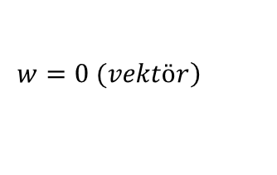


Perceptron Algoritması
Orjinden geçen doğrusal sınıflandırıcı
Aynı gözlem üzerinden örnek :
$$\left.w=0 (vektör\right)$$
$$if y^{\left(i\right)}−sign\left(w∙x_{(i)}\right)≠0 then$$
$$w=w+y^{\left(i\right)}x_{(i)}$$
Karmaşık Sistemler ve Veri Bilimi Topluluğu
Makine Öğrenmesi - Perceptron

Slide 4
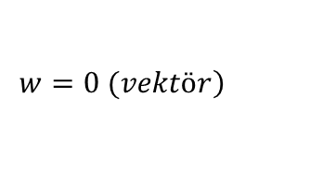


Perceptron Algoritması
Orjinden geçen doğrusal sınıflandırıcı
$$\left.w=0 (vektör\right)$$
$$if y^{\left(i\right)}−sign\left(w∙x_{(i)}\right)≠0 then$$
$$w=w+y^{\left(i\right)}x_{(i)}$$
Karmaşık Sistemler ve Veri Bilimi Topluluğu
Makine Öğrenmesi - Perceptron

Slide 5

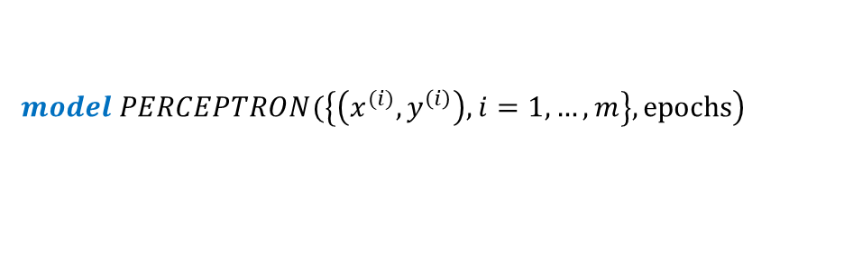



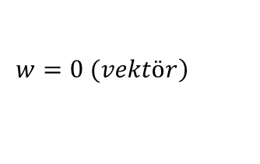

Perceptron Algoritması
Orjinden geçen doğrusal sınıflandırıcı
$$\left.model PERCEPTRON(\left\{\left(x^{(i)},y^{\left(i\right)}\right), i=1, …,m\right\},\text{epochs}\right)$$
$$\left.w=0 (vektör\right)$$
$$for \text{epoch}=1, …,\text{epochs} do$$
$$for i=1, …, m do$$
$$if y^{\left(i\right)}\left(w∙x_{(i)}\right)≤0 then$$
$$w=w+y^{\left(i\right)}x_{(i)}$$
$$return w$$
Karmaşık Sistemler ve Veri Bilimi Topluluğu
Makine Öğrenmesi - Perceptron

Slide 6

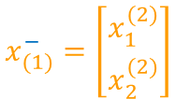
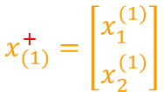

Perceptron Algoritması
$$x_{(1)}^{+}=\left[\begin{aligned}x_{1}^{(1)} \\ x_{2}^{(1)}\end{aligned}\right]$$
$$x_{2}$$
$$x_{(1)}^{−}=\left[\begin{aligned}x_{1}^{(2)} \\ x_{2}^{(2)}\end{aligned}\right]$$
-
+
$$x_{1}$$
Karmaşık Sistemler ve Veri Bilimi Topluluğu
Makine Öğrenmesi - Perceptron

Slide 7

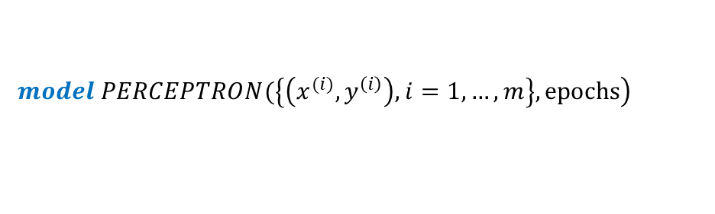






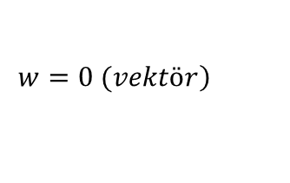

Yanlılık ile Perceptron Algoritması
Doğrusal sınıflandırıcı
$$full−batch$$
$$\left.model PERCEPTRON(\left\{\left(x^{(i)},y^{\left(i\right)}\right), i=1, …,m\right\},\text{epochs}\right)$$
$$\left.w=0 (vektör\right)$$
$$x=X^{T}$$
$$for \text{epoch}=1, …,\text{epochs} do$$
$$for i=1, …, m do$$
$$if y^{\left(i\right)}\left(w∙x_{\left(i\right)}+b\right)≤0 then$$
$$w=w+y^{\left(i\right)}x_{(i)}$$
$$b=b+y^{\left(i\right)}$$
$$return w, b$$
Karmaşık Sistemler ve Veri Bilimi Topluluğu
Makine Öğrenmesi - Perceptron

Slide 8


Perceptron ve İleri Yayılım
$$∑$$
$$⋮$$
Karmaşık Sistemler ve Veri Bilimi Topluluğu
Makine Öğrenmesi - Perceptron

